Slide 1
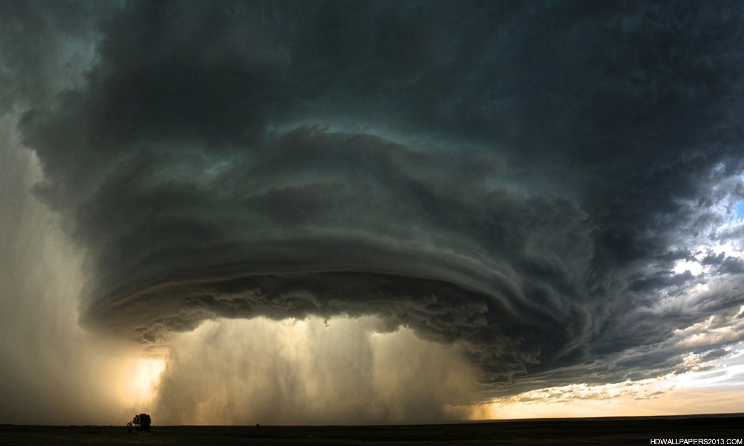

Kognitivno - bihevioralni tretman generaliziranog anksioznog
poremećaja
Praktikum 2
Zagreb, 2015.

Slide 2

Obilježja GAP-a
perzistirajući poremećaj
  najčešće počinje već u djetinjstvu
  kod 2/3 pacijenata značajna zabrinutost postojala je već u drugom desetljeću života, dok se kod 1/3 javlja u srednjoj dobi
  crta ličnosti?
čest komorbiditet
manja učinkovitost tretmana u usporedbi s drugim anksioznim poremećajima

Slide 3

Kriteriji
Zabrinutost oko različitih događaja, a ne zbog specifičnog simptoma ili problema.
Isključiti brige koje su povezane s drugim poremećajima.
pretjerana i/ili kronična zabrinutost
prateći simptomi
  nemir ili osjećaj napetosti ili osjećaj da je osoba “na rubu živaca”
  lako umaranje
  razdražljivost
  teškoće koncentriranja
  poremećaji spavanja
osoba s teškoćom kontrolira zabrinutost

Slide 4


Razlike između normalne i patološke zabrinutosti
učestalost
intenzitet
nametljivost
postojanost
kontrolabilnost
tjelesni simptomi
(umor, iscrpljivanje)

Slide 5




Vrste briga
brige za svaki slučaj
(rijetki događaji)
brige o zdravlju
brige za sigurnost
brige za svoje bližnje
brige o udaljenim
problemima
(što ako..?)
brige o financijama
brige o realnim
problemima
brige o poslu/školi

Slide 6

Teorije o nastanku GAP-a
teorija izbjegavanja (Borkovec, 2004)
metakognitivna teorija (Wells, 1995, 1999)
četverodijelni model GAP-a (Ladouceur i sur., 1997)
svaki pristup predlaže svoje smjernice za tretman

Slide 7


Teorija izbjegavanja
(Borkovec, 2004)
brige su dominantno misaona, a ne imaginativna aktivnost
brige stoga služe kao oblik kognitivnog izbjegavanja emocionalno neugodnih sadržaja te s njima povezane neugodne tjelesne aktivacije
brige su korisna strategija suočavanja!
reakcija kognitivnog izbjegavanja je svaki put negativno potkrijepljena izostankom ili završetkom neugodnog unutarnjeg ili vanjskog događaja

Slide 8
Metakognitivna teorija
(Wells, 1995, 1997)
triger
aktivacija pozitivnih
meta-vjerovanja
(odabir strategije suočavanja)
GAP je rezultat interakcije između:
  korištenja brige kao strategije suočavanja
  negativne procjene brige
  pokušaja kontrole brige
2 tipa briga:
  tip 1(briga o raznim prijetnjama)
  tip 2 (meta-briga)
istovremeno prisutna i pozitivna i negativna vjerovanja o brizi
briga tipa 1
aktivacija negativnih
meta-vjerovanja
briga tipa 2
ponašanje
emocije
kontrola misli

Slide 9

NEGATIVNA
VJEROVANJA O BRIZI
POZITIVNA
VJEROVANJA O BRIZI
Ne mogu kontrolirati svoje brige.
Brinuti je štetno.
Ako brinem, mogao bih poludjeti.
Mogao bih upasti u stalno stanje zabrinutosti iz kojeg nikada neću izaći.
Brige će me potpuno preplaviti i preuzeti kontrolu nada mnom.
Zabrinutost mi pomaže u suočavanju.
Ako brinem, spriječit ću da se dese ružne stvari.
Zabrinutost mi pomaže u rješavanju problema.
Ništa ne bih postigao bez brige.
Ako brinem, uvijek mogu biti spreman.

Slide 10


Četverodijelni model GAP-a
(Ladouceur i sur.,1997)
Razvoj i trajanje GAD-a podržavaju četiri varijable:
SLABO SNALAŽENJE U PROBLEMIMA
(slabo vjerovanje u vlastite kapacitete rješavanja problema i niska percipirana kontrola nad procesom rješavanja problema)
NETOLERANCIJA NESIGURNOSTI
(snižen prag tolerancije i snažne reakcije na nejasnoću; vodi do disfunkcionalnih ponašanja)
KOGNITIVNO IZBJEGAVANJE
(izbjegavanje zastrašujućih mentalnih slika)
VJEROVANJA O BRIGAMA
(precjenjivanje prednosti i podcjenjivanje nedostataka briga)

Slide 11
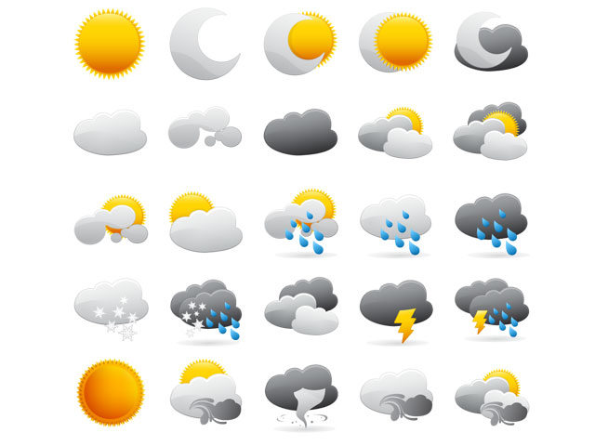
Općeprihvaćeni smjerovi u terapiji
smanjenje ekscesivnih briga koje se ne daju kontrolirati
ublažavanje trajne pretjerane uzbuđenosti
smanjenje zabrinutosti zbog brinjenja

Slide 12

Tretman GAD-a
Tehnike usmjerene na kognitivnu komponentu
Tehnike usmjerene na fiziološku komponentu
Tehnike usmjerene na bihevioralnu komponentu
Ostale tehnike

Slide 13

Kognitivne tehnike
psihoedukacija
kognitivno restrukturiranje
  povećanje svjesnosti o kognitivnoj aktivnosti (npr. dnevnik briga)
  ispitivanje distorziranih kognicija (npr. vođeno otkrivanje, dekatastrofizacija)
  generiranje alternativnih tumačenja (npr. zamišljanje iz perspektive druge osobe)
  kreiranje i testiranje racionalnog odgovora
pozitivna imaginacija
izlaganje brigama
poboljšanje snalaženja u problemima
cost-benefit analiza suočavanja
prevencija kognitivne reakcije
  vrijeme za brigu
  vrijeme bez briga
eksperimenti

Slide 14

Bihevioralni eksperimenti
usmjereni na testiranje vjerovanja koja potiču brigu i vjerovanja o samom procesu brinjenja
važnije je usmjeriti se na procjene koje održavaju proces disfunkcionalone brige, nego na sam sadržaj
Testiranje metakognitivnih vjerovanja
Povećanje tolerancije na neizvjesnost

Slide 15


Primjeri eksperimenata
planiranje kontroliranih perioda za brigu
preispitivanje vjerovanja o nekontrolabilnosti
eksperimenti gubitka kontrole
testiranje korisnosti briga
odbacivanje kontrole misli
toleriranje neizvjesnosti

Slide 16

Tehnike usmjerene na fiziološku komponentu
progresivna mišićna relaksacija
abdominalno disanje
sistematska desenzitizacija
primijenjena relaksacija

Slide 17

Bihevioralne tehnike
prevencija bihevioralne reakcije
izlaganje in vivo
povećanje ugodnih aktivnosti

Slide 18

Dodatne tehnike
mindfulness
trening procesiranja i regulacije emocija
uvježbavanje interpersonalnih vještina
upravljanje vremenom

Slide 19

Poteškoće u tretmanu
vjerovanje da su brige realistične (jer ono što ih plaši se može dogoditi)
vjerovanje da brige štite
perfekcionistička vjerovanja o smanjenju anksioznosti (“Ne smijem nikad više biti anksiozna”)
očekivanja i zahtjevi o sigurnosti (često potaknuta apsolutističkim vjerovanjima o nemarnosti i odgovornosti)
poteškoće s relaksacijom (zbog vjerovanja da će u stanju opuštenosti biti nesvjesni opasnosti i stoga ranjivi)
odbijanje izlaganja

Slide 20
Literatura
Leahy, R.L., Holland, S.J.F., & McGinn, L.K. (2012). Treatment Plans and Interventions for Depression and Anxiety Disorders. New York: The Guilford Press.
Meares, K., & Freeston, M. (2008). Overcoming Worry: A Self- Help Guide Using Cognitive Behavioral Techniques. London: Robinson.
Rygh, J.L., & Sanderson, W.C. (2004). Treating Generalized Anxiety Disorder: Evidence-Based Strategies, Tools, and Techniques. New York: The Guilford Press.
Wells, A. (2000). Emotional Disorders and Metacognition: Innovative Cognitive Therapy. Chichester: John Wiley & Sons, Ltd.

Slide 21

Hvala na pažnji!

